Slide 1





(Article A,An,The)
เข้าใจไหมนร.
สู้ๆค่ะพ่อ
Zoom
Zoom

Slide 2
(Article A,An,The)
Articles แบ่งเป็น 2 ชนิดคือ
1. Indefinite Article ได้แก่ a และ an ใช้นำหน้านามนับได้
( Countable Nouns ) เอกพจน์ทั่วๆไป ( Singular )
2.Definite Article ได้แก่ the ซึ่งใช้นำหน้าคำนามนับได้
( Countable Nouns ) และนามนับไม่ได้ ( Uncountable Nouns ) ทั้งรูปเอกพจน์ Singular ) และพหูพจน์ ( Plural ) เพื่อให้นามนั้นมีความหมายเฉพาะเจาะจง

Slide 3
(Article A,An,The)
A
An
ทั่วไป
คำนามนับได้เอกพจน์
คำนามนับได้เอกพจน์
The
เจาะจง
คำนามนับได้พหูพจน์
คำนามนับไม่ได้
(มีรูปเดียวคือเอกพจน์)

Slide 4

(Article A,An,The)
มีความหมายว่า “หนึ่ง”
A
An
The
สิ่ง
ใช้นำหน้า“คำนาม”
ตัว
อัน
คน

Slide 5
(Article A,An,The)
A
คำนามที่ขึ้นต้นด้วยพยัญชนะ
ตามด้วย
คำนามที่ขึ้นต้นด้วยสระ(a,e,i,o,u)
An
ตามด้วย
ซึ่งใช้ไม่ได้กับทุกตัว
เคล็ดลับให้จำว่า ขึ้นต้นด้วยเสียง
“ออ”

Slide 6



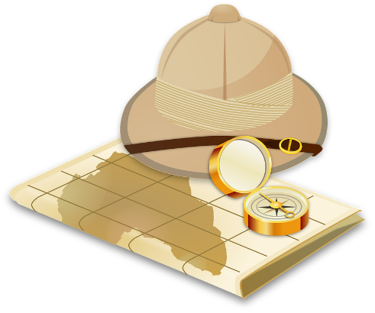
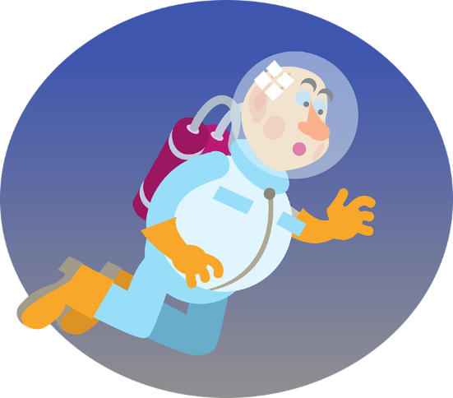

Article :
a, an
a ตามด้วยพยัญชนะ
*** บางคำขึ้นต้นด้วยสระ แต่ออกเสียงพยัญชนะ
a university
(อ่านว่า ยู-นิ-เวอร์-ซิ-ทิ)
มหาวิทยาลัย
a book
a universe
(อ่านว่า ยู-นิ-เวิร์ส)
จักรวาล
a map

Slide 7

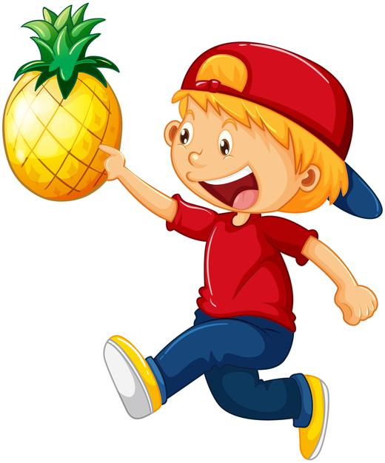

ตัวอย่างคำที่ใช้ A
A girl
เด็กผู้หญิงทั่วๆไป
A
A boy
เด็กผู้ชายทั่วๆไป

Slide 8

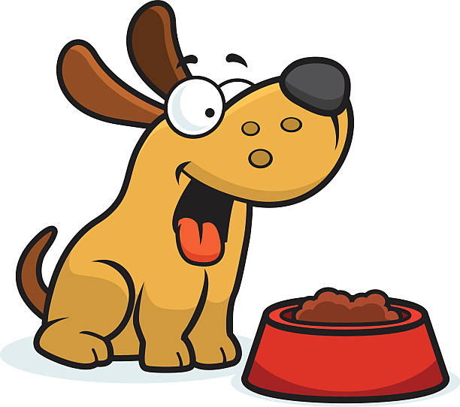
ตัวอย่างคำที่ใช้ A
A dog
สุนัขทั่วๆไป
A
A bear
หมีทั่วๆไป

Slide 9
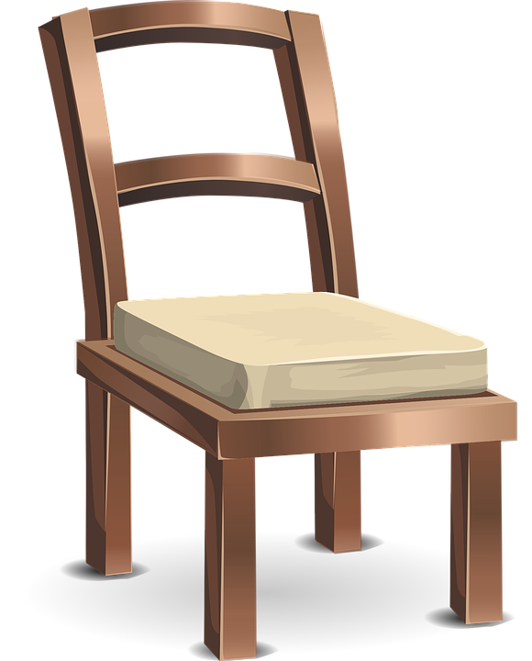

ตัวอย่างคำที่ใช้ A
A school
โรงเรียนทั่วๆไป
A
A chair
เก้าอี้ทั่วๆไป

Slide 10
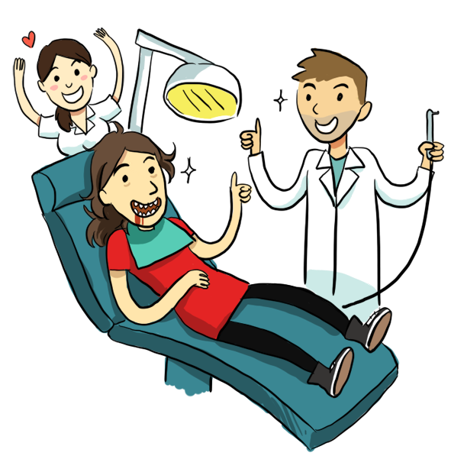
ตัวอย่างประโยค
A
That man is a dentist.
ผู้ชายคนนั้นเป็นหมอฟัน

Slide 11
ตัวอย่างประโยค
A
This is a dog.
นี่คือสุนัข 1 ตัว

Slide 12

ตัวอย่างประโยค
A
Sarah is reading a book.
ซาร่ากำลังอ่านหนังสือ 1 เล่ม

Slide 13



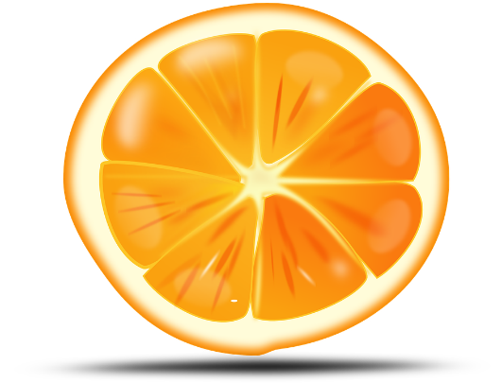

Article :
a, an
an ตามด้วยคำที่ขึ้นต้นด้วยเสียง “อ”
***an + สระ (a,e,i,o,u) ใช้ไม่ได้กับทุกตัวนะคะ
an apple
an egg
an ink
an orange
an umbrella

Slide 14
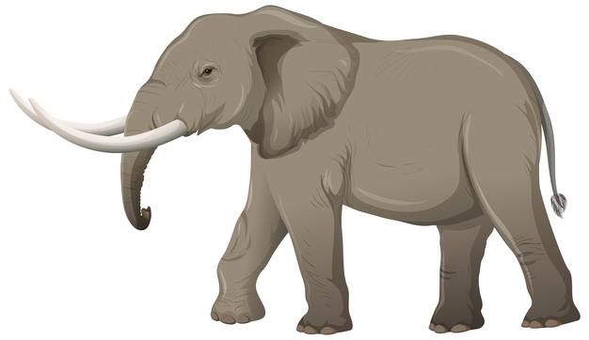
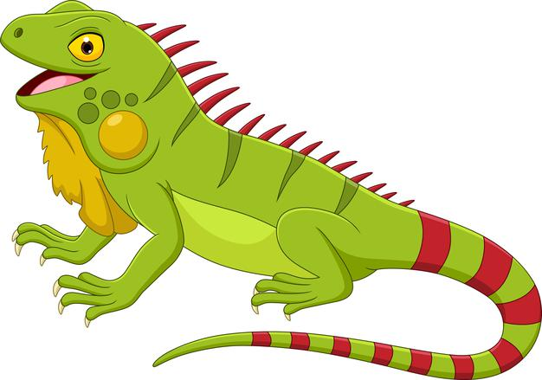
ตัวอย่างคำที่ใช้ An
An iguana
อิกัวนาทั่วๆไป
A
An elephant
ช้างทั่วๆไป

Slide 15



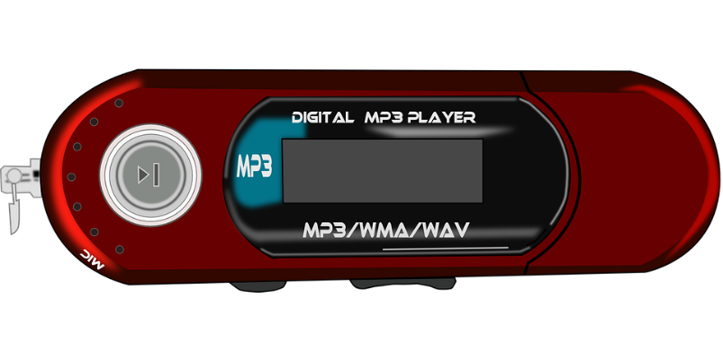
Article :
a, an
an ตามด้วยคำที่ขึ้นต้นด้วยเสียง “อ”
*** บางคำขึ้นต้นด้วยพยัญชนะ แต่ออกเสียงสระ “อ”
an honor
(เกียรติ)
an hour
(ชั่วโมง)
an honest
(ซื่อสัตย์)
an MP 3 player
(อ่านว่า เอ็ม-พี-ธรี-เพล-เยอร์)

Slide 16
ตัวอย่างประโยค
An
This is an elephant.
นี่คือช้าง 1 ตัว

Slide 17
ตัวอย่างประโยค
An
This is an iguana.
นี่คืออิกัวนา 1 ตัว

Slide 18
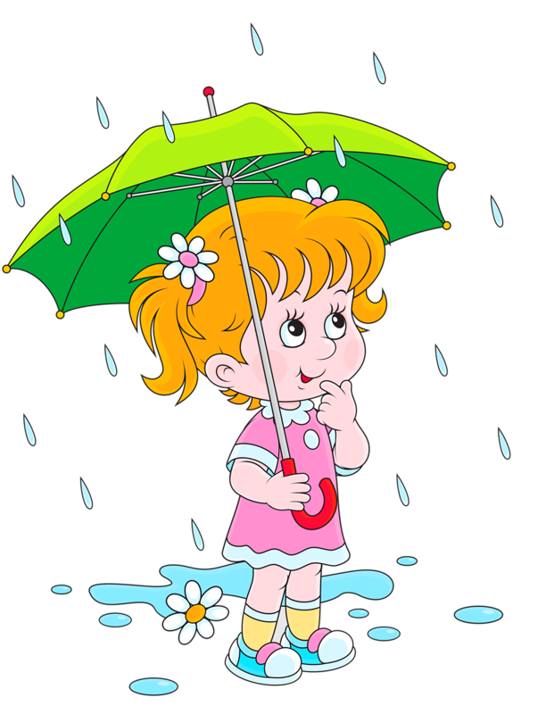
ตัวอย่างประโยค
An
It's raining. You will need an umbrella .
ฝนกำลังตก คุณจะต้องมีร่มกันฝน.

Slide 19
กฎเพิ่มเติม สำหรับมัธยม
1. ถ้าคำนามนับได้ เอกพจน์ นั้นขึ้นต้นด้วยสระ แต่ว่าออกเสียงเป็นพยัญชนะ ให้ใช้ a เช่น a uniform, a university, a European, a eucalyptus a utensil, a union, a useful, a unit

Slide 20
กฎเพิ่มเติม สำหรับมัธยม
2. ถ้าคำนามนับได้ เอกพจน์ นั้นมีคุณศัพท์นำหน้าขยาย ให้ดูดังนี้
-หากคำคุณศัพท์นั้นขึ้นต้นด้วยเสียงพยัญชนะก็ให้ใช้ a เช่น a sweet orange, a big umbrella
-หากขึ้นต้นด้วย เสียงสระให้ใช้ an เช่น an old city, an ugly woman เป็นต้น

Slide 21
กฎเพิ่มเติม สำหรับมัธยม
3. ถ้าคำนามนั้นขึ้นต้นด้วยพยัญชนะ แต่ออกเสียงเป็นสระ หรือมี adjective ที่ขึ้นต้นด้วยสระมาขยายข้างหน้านามนั้นให้ใช้ an เช่น
-ออกเสียงเป็นสระ เช่น an hour, an heir, an honor
-มีคุณศัพท์ที่ขึ้นต้นด้วยสระ เช่น an important person

Slide 22
กฎเพิ่มเติม สำหรับมัธยม
5. ใช้ a, an ในการบอกอัตราต่อ 1 หน่วย ( per ) เช่น
She runs three miles a day. เธอวิ่งวันละ 10 ไมล์ (เป็นกิจวัตร)

Slide 23
กฎเพิ่มเติม สำหรับมัธยม
3. ถ้าคำนามนั้นขึ้นต้นด้วยพยัญชนะ แต่ออกเสียงเป็นสระ หรือมี adjective ที่ขึ้นต้นด้วยสระมาขยายข้างหน้านามนั้นให้ใช้ an เช่น
-ออกเสียงเป็นสระ เช่น an hour, an heir, an honor
-มีคุณศัพท์ที่ขึ้นต้นด้วยสระ เช่น an important person

Slide 24

(Article A,An,The)
The
ใช้นำหน้าคำนามที่ต้องการเจาะจง
เช่น The boy over there is the best in English.
เด็กผู้ชายที่อยู่ตรงนั้นเก่งภาษาอังกฤษที่สุด

Slide 25
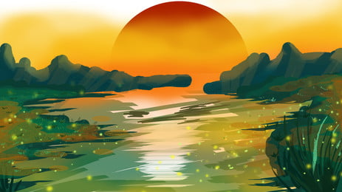
(Article A,An,The)
The
ใช้นำหน้าคำนามที่ต้องการเจาะจง
เช่น The sun is slowly setting behind the hill.
ดวงอาทิตย์กำลังตกลับภูเขาไปอย่างช้าๆ

Slide 26
(Article A,An,The)
The
ใช้นำหน้าคำนามที่ต้องการเจาะจง
ชื่อเฉพาะทางภูมิศาสตร์ เราใช้ the กับชื่อทะเล, มหาสมุทร, แม่น้ำ, คลอง (the Mediterranean, the Nile, the Pacific1), ช่องแคบ (the English Channel), ชื่อเทือกเขาและชื่อหมูเกาะ
(the Himalayas, the Philippines) ฯลฯ

Slide 27
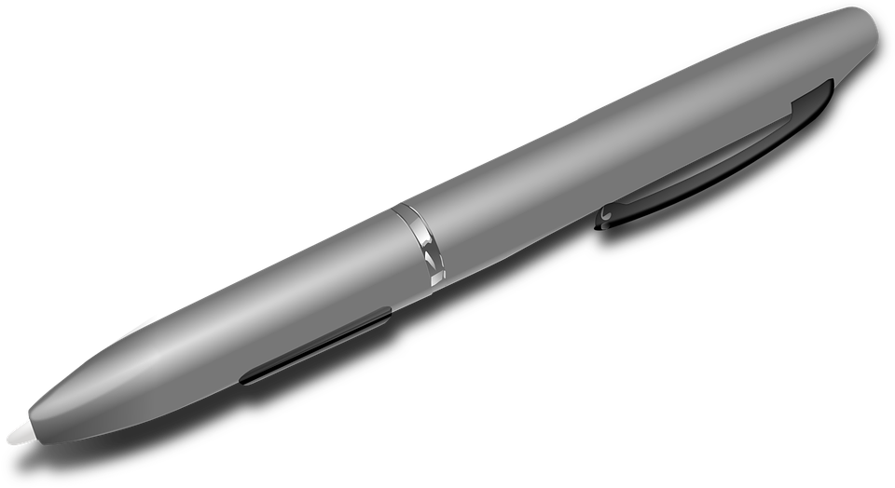

(Exercise)
Write a or an in the blank correctly.
There is_________pen.
a. a
b. an

Slide 28
(Exercise)
Key answer
Write a or an in the blank correctly.
There is_________pen.
a. a
b. an

Slide 29

(Exercise)
Write a or an in the blank correctly.
2.There is_______umbrella.
a. a
b. an

Slide 30
(Exercise)
Key answer
Write a or an in the blank correctly.
2.There is_______umbrella.
a. a
b. an

Slide 31

(Exercise)
Write a or an in the blank correctly.
3.There is______pencil.
a. a
b. an

Slide 32
(Exercise)
Key answer
Write a or an in the blank correctly.
3.There is______pencil.
a. a
b. an

Slide 33
(Exercise)
Write a or an in the blank correctly.
4.There is______orange.
a. a
b. an

Slide 34
(Exercise)
Key answer
Write a or an in the blank correctly.
4.There is______orange.
a. a
b. an

Slide 35
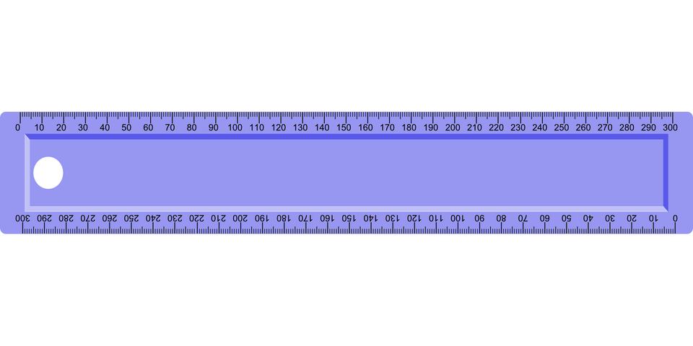
(Exercise)
Write a or an in the blank correctly.
5.There is______ruler.
a. a
b. an

Slide 36
(Exercise)
Key answer
Write a or an in the blank correctly.
5.There is______ruler.
a. a
b. an

Slide 37
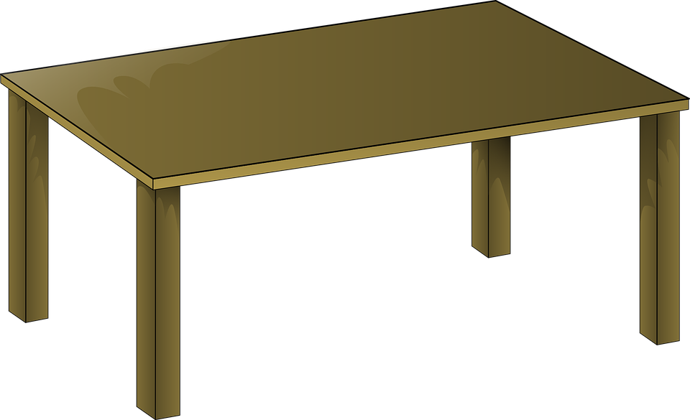
(Exercise)
Write a or an in the blank correctly.
6.There is______table.
a. a
b. an

Slide 38
(Exercise)
Key answer
Write a or an in the blank correctly.
6.There is______table.
a. a
b. an

Slide 39
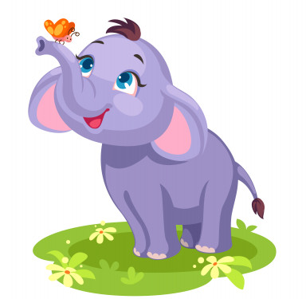
(Exercise)
Write a or an in the blank correctly.
7.There is______elephant.
a. a
b. an

Slide 40
(Exercise)
Key answer
Write a or an in the blank correctly.
7.There is______elephant.
a. a
b. an

Slide 41
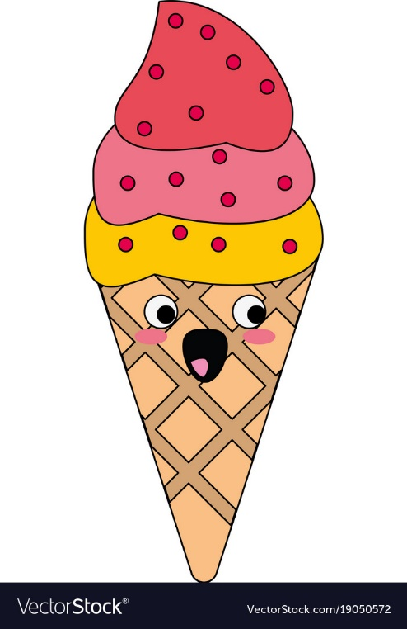
(Exercise)
Write a or an in the blank correctly.
8.There is______ice cream cone.
a. a
b. an

Slide 42
(Exercise)
Key answer
Write a or an in the blank correctly.
8.There is______ice cream cone.
a. a
b. an

Slide 43
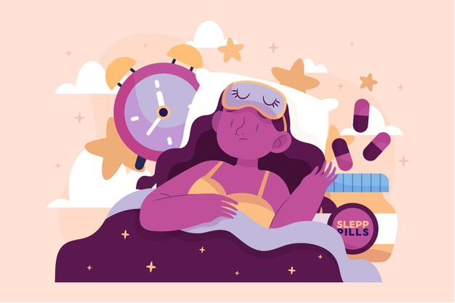
(Exercise)
Write a or an in the blank correctly.
9.I sleep for______hour.
a. a
b. an

Slide 44
(Exercise)
Key answer
h ไม่ออกเสียง อ่านว่า เอาเออรฺ
Write a or an in the blank correctly.
9.I sleep for______hour.
a. a
b. an

Slide 45

(Exercise)
Write a or an in the blank correctly.
10. Over there is ______university.
a. a
b. an

Slide 46
(Exercise)
Key answer
u ออกเสียงเป็นพยัญชนะ อ่านว่า
ยูนิเวอร์ซิทิ
Write a or an in the blank correctly.
10. Over there is ______university.
a. a
b. an

Slide 47

Good job!
Thank you

